Slide 1


ゲームエンジンⅠ（UnityC#）

Slide 2
初回講義のアジェンダ（目次）
・Unityの紹介
・講義ルール

Slide 3
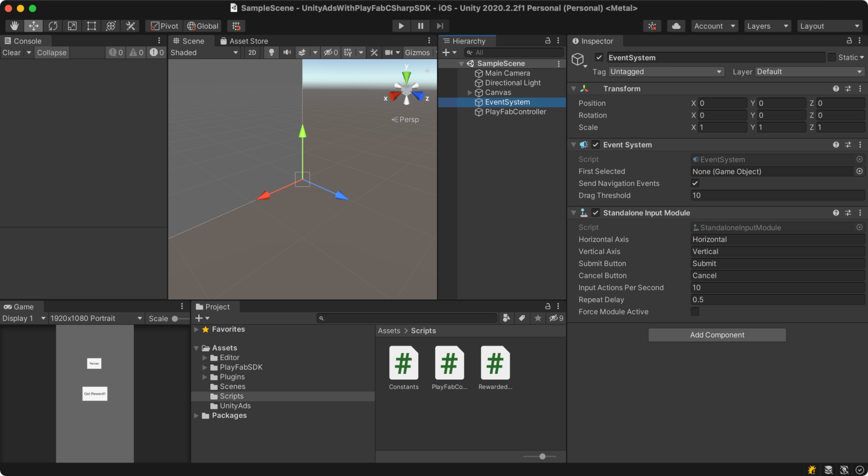
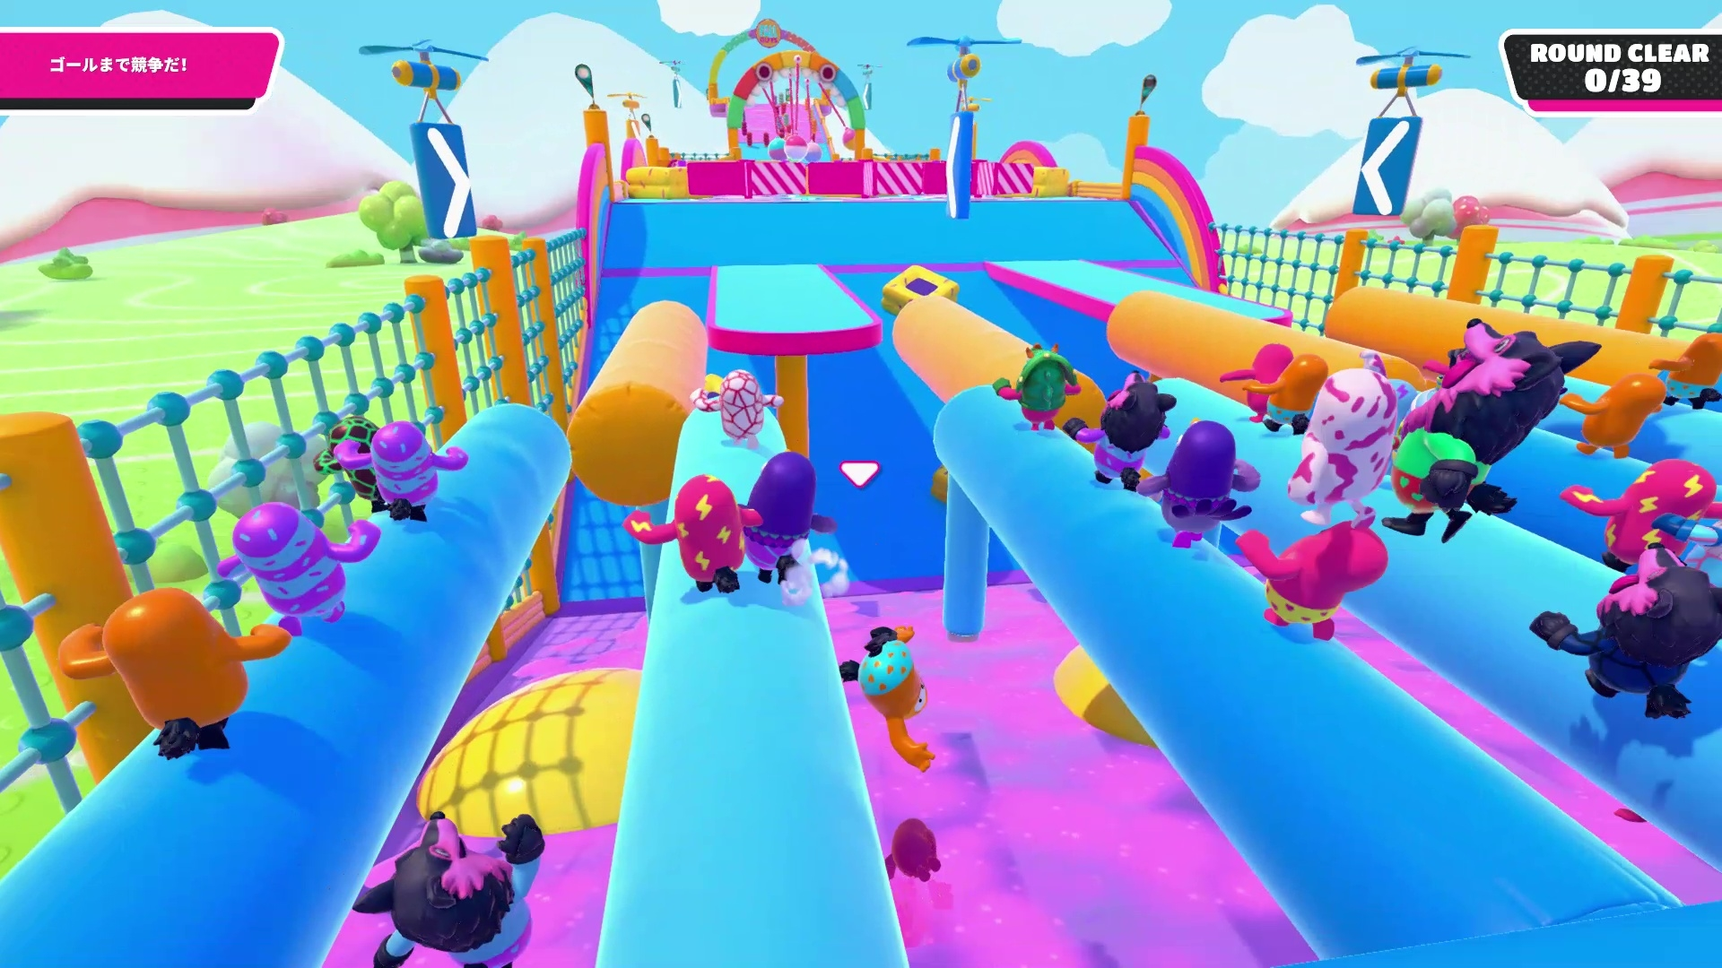
Unityとは ー０－
Unityって？
世界シェアNo. 1のゲームエンジンです！

Slide 4
Unityとは ー１－
公式によると
リアルタイム開発プラットフォーム
と言っている。
つまりどゆこと？
リアルタイム開発
リアルタイムで状態を確認しながらできる開発
プラットフォーム
共通の土台（基盤）となる標準環境

Slide 5
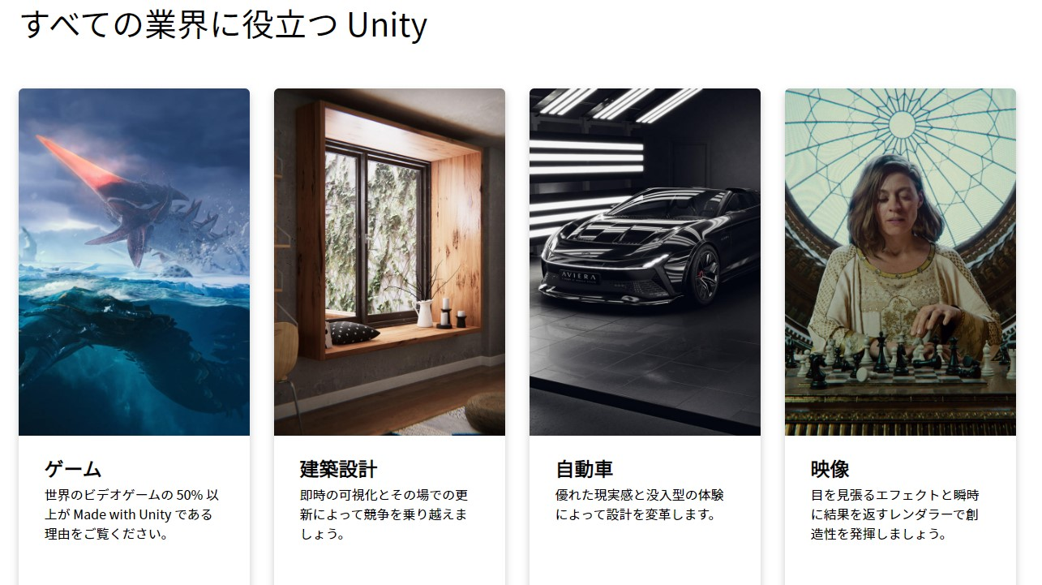
Unityとは ー２－
映像業界なら何でも使えると公式は主張

Slide 6
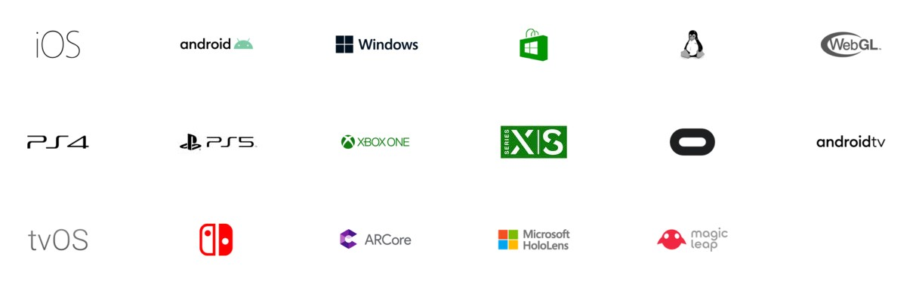
Unityとは ー３－
君たちが持つべき理解
マルチプラットフォームゲームエンジン

Slide 7
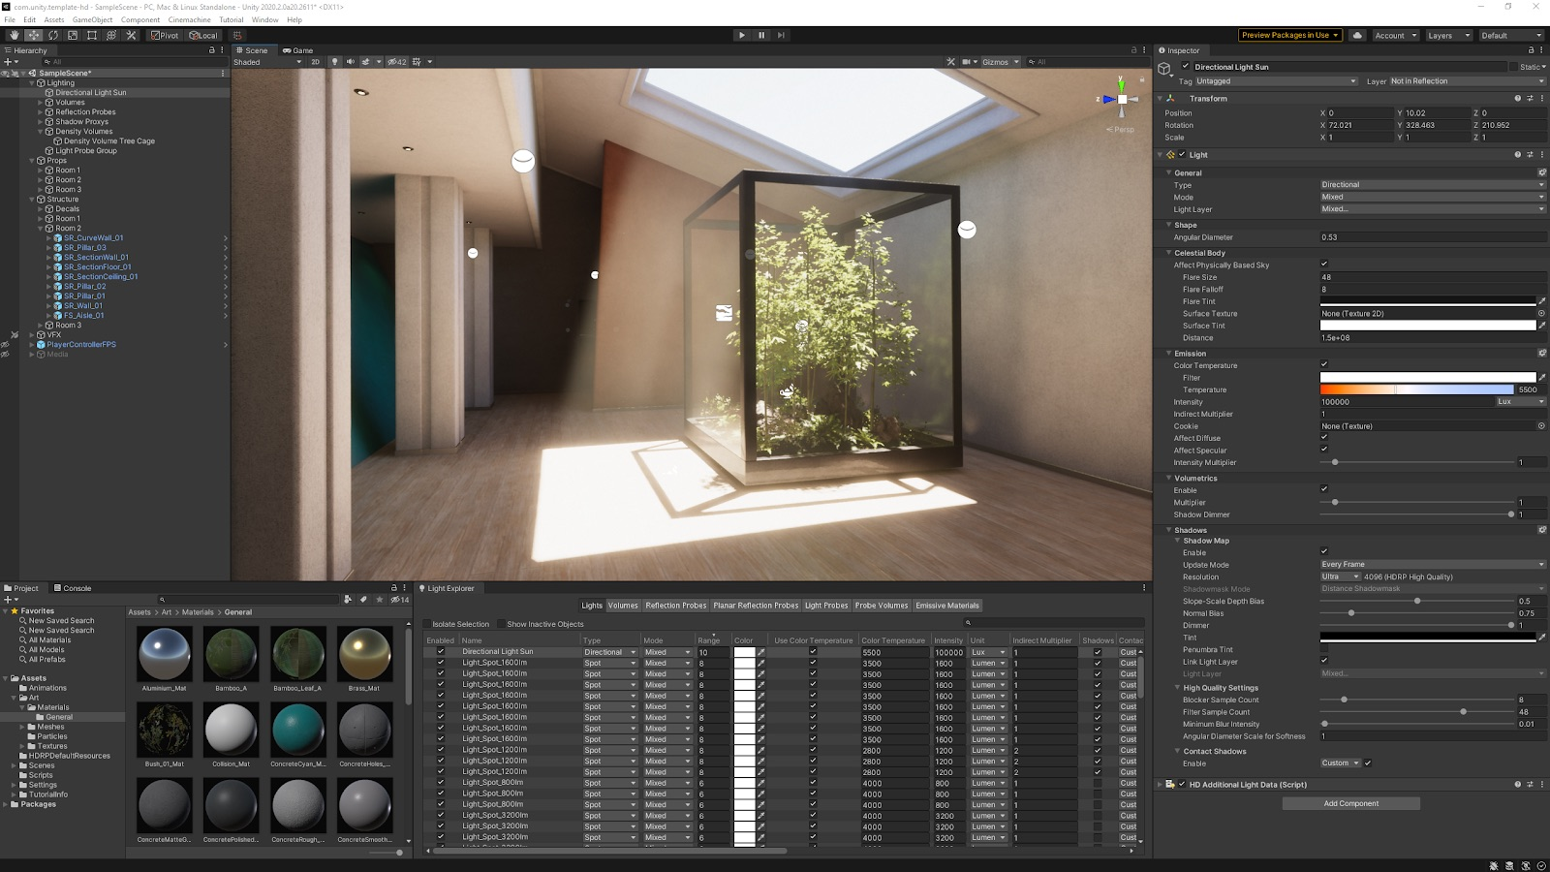
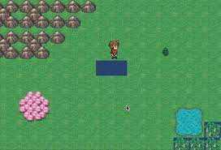
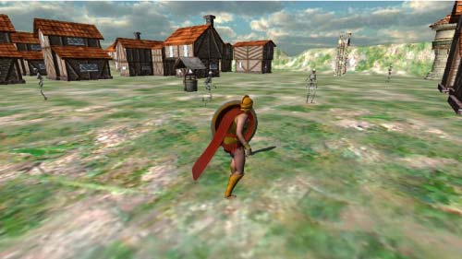

Unityとは ー４－
つまり、
・2D/３D/産業デザイン/映画 なんでもできる

Slide 8
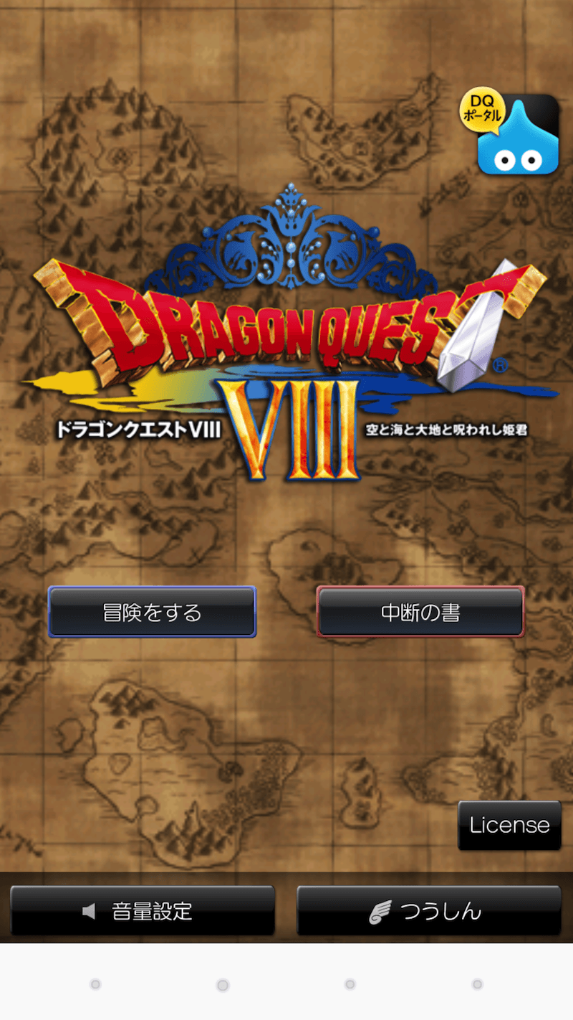



Unityで作られたゲーム
紹介するのが面倒なくらい沢山あります。
なので、有名どころだけ

Slide 9
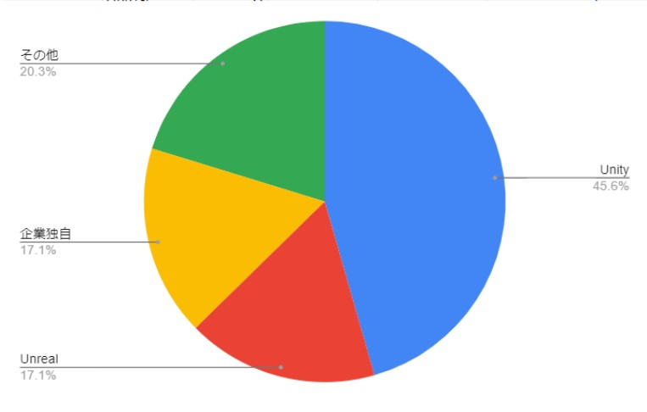
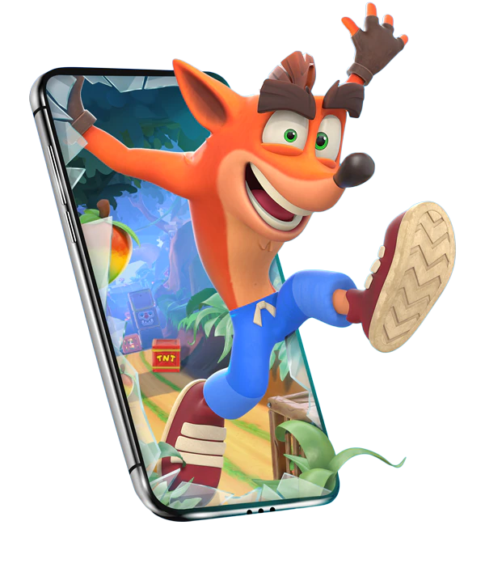
Unityの現在
業界内シェア
ゲーム全体：45.6%
（※2022年調べ）
モバイルゲームが主流 モバイルゲーム：５０％以上
２Dゲーム
や
ハイパーカジュアルゲーム
などでは圧倒的

Slide 10
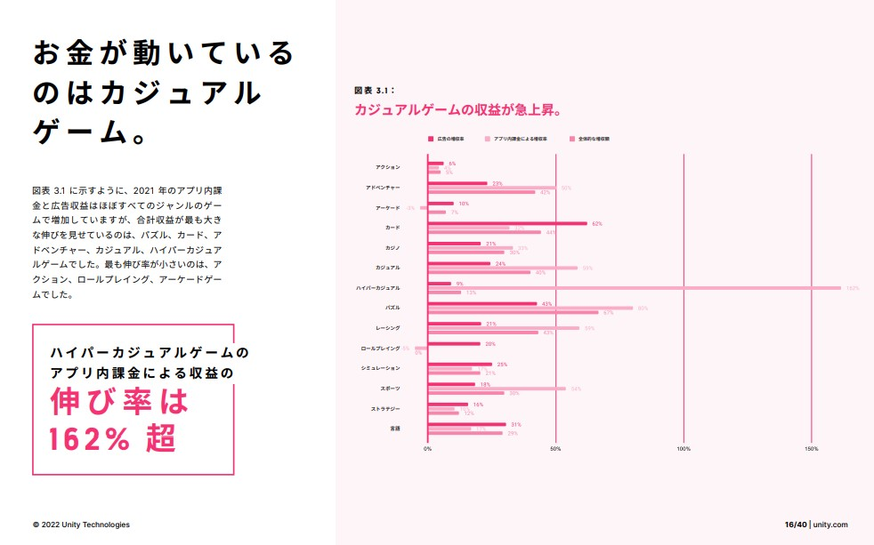
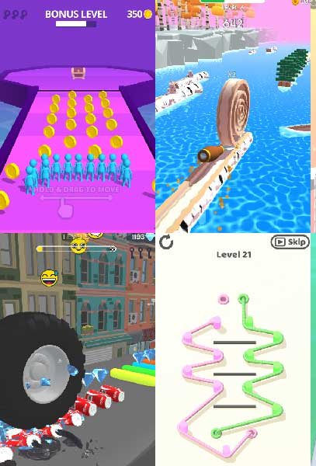
Unityの将来性
Unityで開発される新規タイトルは益々増える傾向

Slide 11
学生である君達が知っておくべきこと
Unityさえ出来れば良い時代は終わった
・Unityは単なる必須知識
・Unityでは基礎力が測れない。
・Unity＋αが重要。
コンシューマを目指す生徒さん
・モックアップをUnityで
－ さらっと面白さを確認できるように
－ 実開発は C＋＋/DirectX で。
スマホゲームを目指す生徒さん
・ネットワーク連携を意識しよう
－ ログイン機能（アカウント管理）
－ ガチャ
－ 各種データ通信
・クライアント部をUnityで作る
あくまで
目安です。

Slide 12
一旦、まとめ
大事なとこ
Unityは世界ナンバー１エンジン！
－４５％近いシェア
Unityはマルチプラットフォーム
ーどんなプラットフォームでも動く
開発実績多数
ー白猫とか、原神とか。
特にモバイルは圧倒的
ー５０％以上のシェア
今後も使われ続ける可能性大
ーカジュアルゲームはほぼUnity
Unityだけ使えればいい時代は終わった
コンシューマを目指す生徒さん
・モックアップをUnityで
－ さらっと面白さを確認できるように
－ 実開発は C＋＋/DirectX で。
スマホゲームを目指す生徒さん
・ネットワーク連携を意識しよう
－ ログイン機能（アカウント管理）
－ ガチャ
－ 各種データ通信
・クライアント部をUnityで作る

Slide 13
初回講義のアジェンダ（目次）
・Unityの紹介
・講義ルール

Slide 14
講義ルール
授業構成
『講義パート』
と
『演習パート』
に分かれています。
講義パート
・基本的に着席
・私語禁止
・作業も一時停止
演習パート
・着席自由（教え合い推奨）
・授業関連の私語自由（教え合い推奨）
・質問自由
※トイレに関しては、一言断ってからお願いします。

Slide 15
講義ルール詳細
積極的に教え合いましょう！
― 教える事で学習効率は倍増します。
― ゲーム制作はチームプレイ。助け合うから、チームになれます。
質問は「何が分からないか」を自分の言葉で言う。
― 最初は難しいかもしれませんが、分かる範囲で言葉にしていきましょう。
― 言葉にしていくことで、最終的には聞かなくても調べられるようになります。

Slide 16
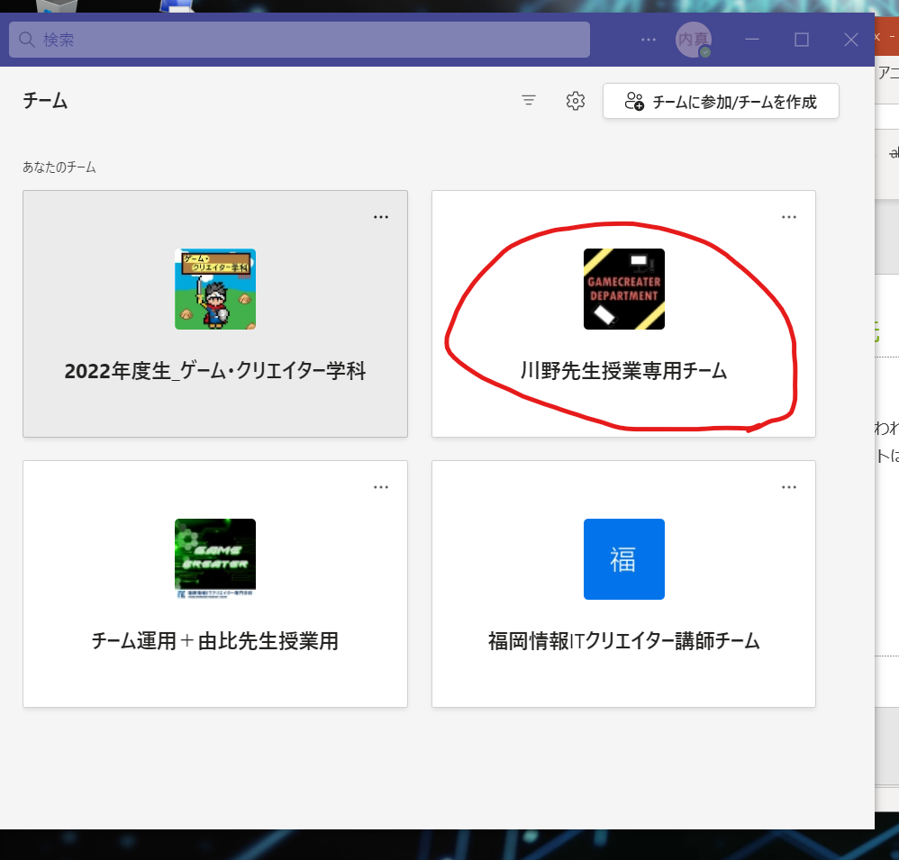
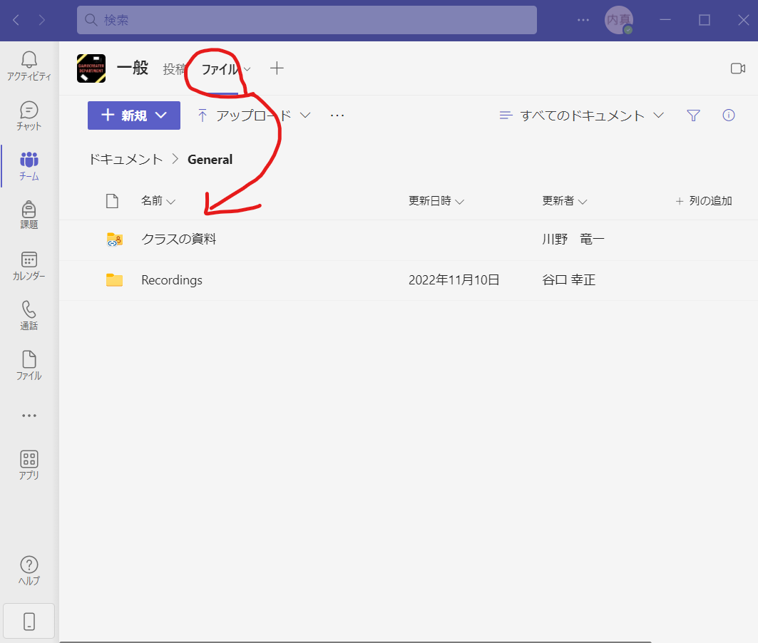
資料等公開先
Teams
クラスのチーム
の
ファイルタブ
の
クラスの資料
の中の何処かにあります。

Slide 17
お願い
休まないで
― とにかく居ることに意味がある。
悩みすぎない
ー まずはやってみましょう。
進んでから振り返れば意外と簡単です。
楽しんで
― ゲームに関わることなら、何でも楽しむ気持ちで！
ゲーム作りを楽しみましょう！

Slide 18
成績関連
出席
― 規定通り
授業態度
― 規定通り
提出課題
― 未定。

